Slide 1
Recherche et analyse dans le domaine des transports
Module 5 : Thèmes avancés et études de cas
Cours n° 22 : Mobilité urbaine et villes intelligentes

Slide 3
Table des matières
Section 1 Introduction et concepts de mobilité urbaine .......................... 4
Pourquoi se concentrer sur la mobilité urbaine ? ............................. 5
Qu'est-ce que la mobilité urbaine ? ........................................................ 6
Bref historique des déplacements urbains ............................... 7
Principes de la mobilité urbaine durable .................................. 8
Cadres de planification de la mobilité urbaine dans la pratique ............ 9
Mesurer la mobilité urbaine – Indicateurs clés de performance ......... 10
Quels sont les obstacles ? ......................................................... 11
Pourquoi les transports sont-ils importants dans les villes intelligentes ? ......................... 12
Section 2 Le rôle des transports dans les villes intelligentes ...................... 13
Jumeaux numériques – Simuler la mobilité urbaine ............................ 14
Feux de circulation basés sur l'IA ........................................... 15
Mobilité en tant que service (MaaS) ................................... 16
Électrification et décarbonisation ................................. 17
Les superblocs de Barcelone ............................................. 18
Section 3 Solutions de mobilité innovantes ............................................ 19
Qu'est-ce qui constitue une « innovation » ? ...................... 20
L'essor de la micromobilité ........................................... 21
Navettes connectées et autonomes ............................... 22
Mobilité aérienne urbaine (eVTOL) ...................................... 23
Logistique plus intelligente et dernier kilomètre ..................... 24
Innovation en matière de politiques et de tarification ..... 25
Rendre la mobilité équitable ................................................ 26
Section 4 Quiz et discussion de groupe .................................................. 27
Quiz .................................................................................... 28
Discussion de groupe .......................................................... 29
Mobilité urbaine et villes intelligentes

Slide 4
0. Objectifs de la conférence
0.1. Objectifs d'apprentissage
Définir la mobilité urbaine : Comprendre le concept fondamental de la mobilité urbaine en tant que déplacement multimodal, de porte à porte, de personnes et de marchandises, en mettant l'accent sur l'accessibilité plutôt que sur la seule vitesse.
Analyser l'intégration des villes intelligentes : explorer le rôle de la technologie dans les transports, notamment les jumeaux numériques, les feux de circulation basés sur l'IA et l'Internet des objets (IoT) dans la création d'infrastructures urbaines réactives.
Évaluer les solutions innovantes : évaluer les nouvelles tendances en matière de mobilité telles que la mobilité en tant que service (MaaS), la micromobilité (trottinettes/vélos électriques) et la mobilité aérienne urbaine (eVTOL).
Appliquer des cadres durables : découvrir les principaux cadres de planification tels que le plan de mobilité urbaine durable (PMUD) de l'UE et le concept de « ville 15 minutes » afin de concevoir des systèmes de transport écologiques et équitables.
Relever les défis : identifier les obstacles au progrès, tels que les cloisonnements institutionnels et les déficits de financement, tout en comprenant les outils politiques tels que la tarification de la congestion et les zones à faibles émissions pour les surmonter.
Mobilité urbaine et villes intelligentes

Slide 5
Section 01 :
Introduction et concepts de mobilité urbaine
Mobilité urbaine et villes intelligentes

Slide 6
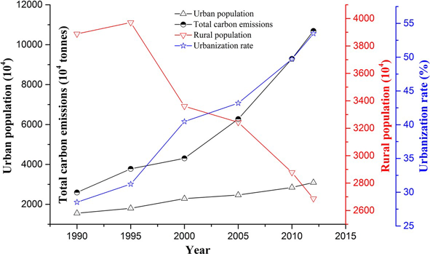
1. Introduction et concepts de mobilité urbaine
1.1. Pourquoi se concentrer sur la mobilité urbaine ?
Plus de 58 % de la population mondiale vit dans des zones urbaines, et cette proportion augmente rapidement.
Principaux facteurs :
Transports : premier consommateur d'énergie et émetteur de CO₂ en milieu urbain
Coûts liés à la congestion : environ 1 % du PIB dans les grandes villes (ITF)
Révolution technologique : IA, électrification, plateformes de mobilité
Demande publique : air pur, rues sûres, options accessibles
Opportunités politiques : Pacte vert pour l'Europe, loi américaine sur les infrastructures, objectifs de la COP28
Mobilité urbaine et villes intelligentes

Slide 7
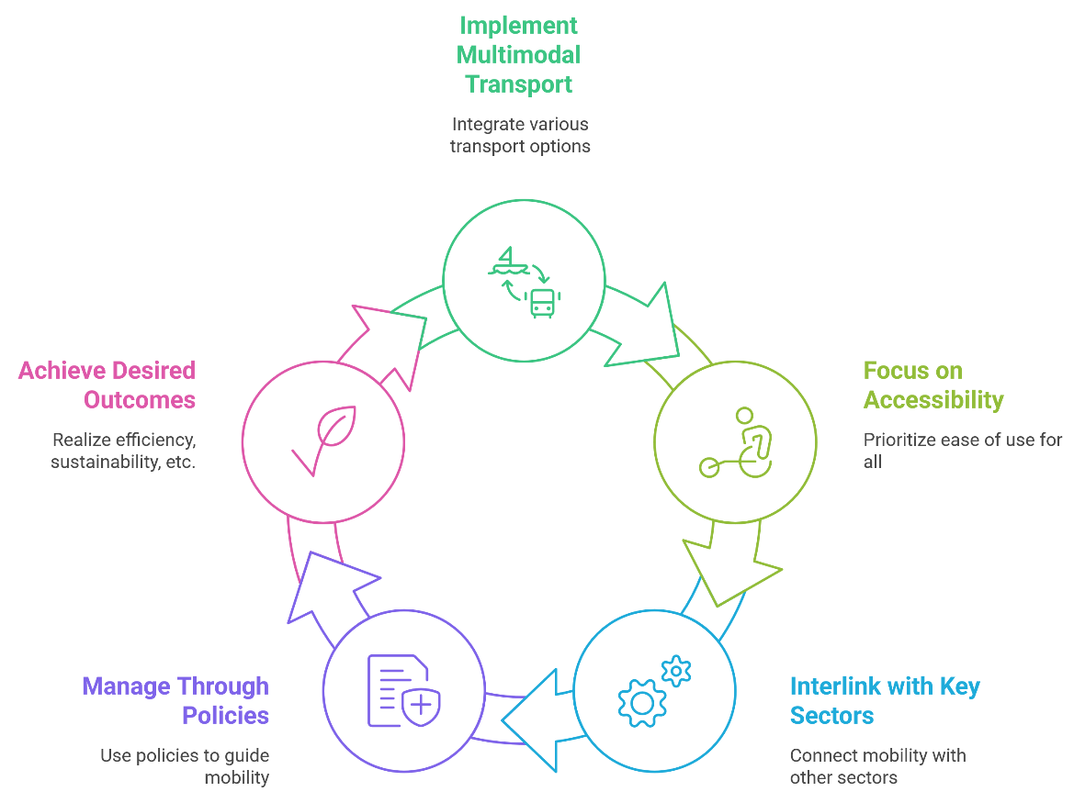
1. Introduction et concepts de mobilité urbaine
1.2. Qu'est-ce que la mobilité urbaine ?
Définition
Le déplacement de personnes et de marchandises d'un point à un autre au sein des villes en utilisant tous les modes de transport disponibles.
Caractéristiques principales :
Multimodal : marche, vélo, transports publics, voiture, scooter
Accent mis sur l'accessibilité, et pas seulement sur la vitesse
En lien avec l'aménagement du territoire, l'énergie, l'équité et les TIC
Gestion par le biais de politiques, de tarifications et de l'engagement du public
Résultats : efficacité, durabilité, sécurité, inclusivité
Mobilité urbaine et villes intelligentes

Slide 8
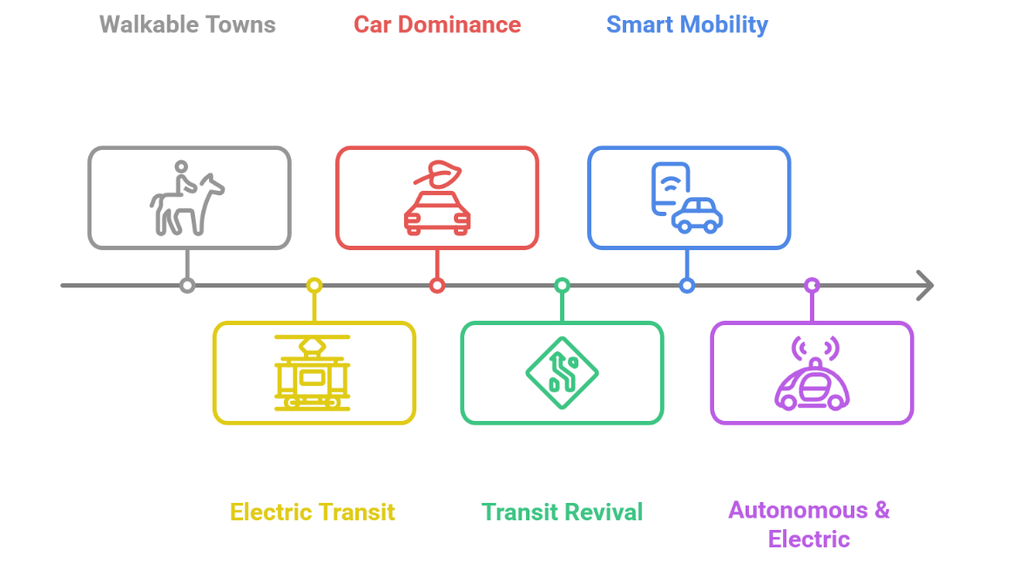
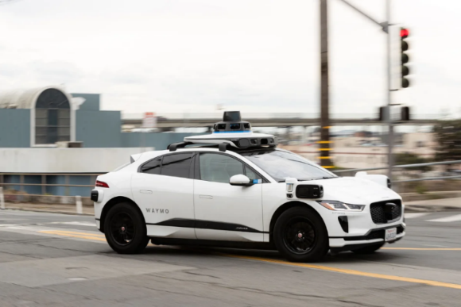
1. Introduction et concepts de mobilité urbaine
1.3. Bref historique des déplacements urbains
Époque | Transition modale et forme urbaine
Avant 1900 | Villes piétonnes + calèches
1900-1950 | Tramways électriques et premiers métros
1950-2000 | Domination de l'automobile → étalement urbain
2000 | Renaissance des transports en commun, pistes cyclables, zones à circulation restreinte
2015 | Mobilité intelligente, flottes partagées, zones à faibles émissions
Prochaine décennie | Transports connectés, autonomes, électriques et aériens
Mobilité urbaine et villes intelligentes
Notes:
De plus amples détails seront abordés lors des prochains cours.

Slide 9
1. Introduction et concepts de mobilité urbaine
1.4. Principes de la mobilité urbaine durable
La mobilité urbaine durable repose sur des principes fondamentaux qui accordent la priorité aux personnes, à la planète et au lieu. Ces valeurs directrices aident les villes à concevoir des systèmes de transport efficaces, inclusifs et prêts pour l'avenir.
Valeurs directrices :
Proximité : quartiers compacts à usage mixte
Hiérarchie modale : marche et vélo > transports publics > voitures
Conception inclusive : sécurité et accessibilité pour tous
Énergie à faible émission de carbone : sources renouvelables et résilientes
Utilisation efficace des sols : rues comme espaces publics multifonctionnels
Adaptabilité : surveiller, évaluer, réviser les politiques (par exemple, le plan de mobilité urbaine durable)
Mobilité urbaine et villes intelligentes

Slide 10
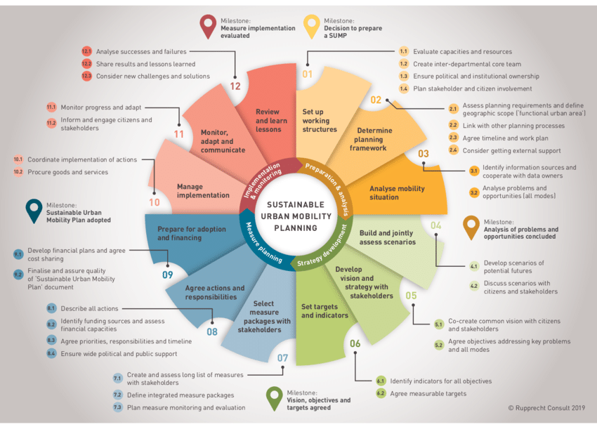
1. Introduction et concepts de mobilité urbaine
1.5. Cadres de planification de la mobilité urbaine dans la pratique
Les villes du monde entier adoptent des cadres stratégiques pour orienter la mise en place de systèmes de mobilité durables, inclusifs et axés sur la technologie. Voici quelques-uns des modèles les plus influents qui façonnent aujourd'hui l'urbanisme :
Outils de planification utilisés :
SUMP – Plan de mobilité urbaine durable de l'UE (processus en 12 étapes)
Ville 15 minutes – Accès local au travail, aux commerces, aux soins de santé et aux loisirs
Pôles de mobilité – Intégration des transports, des modes de transport partagés, des consignes à colis
Rues complètes et pyramide de la mobilité – Priorité à la mobilité active
Jumeaux numériques – Simulation des systèmes urbains pour une planification plus intelligente
SUMP de l'UE
Mobilité urbaine et villes intelligentes

Slide 11
1. Introduction et concepts de mobilité urbaine
1.6. Mesurer la mobilité urbaine – Indicateurs clés de performance
Indicateurs de performance communs
Indicateur | Pourquoi est-ce important ?
Durée moyenne du trajet porte-à-porte | Mesure l'accessibilité dans le monde réel
Répartition modale | Indique les préférences des utilisateurs
Kilométrage parcouru en voiture par habitant et places de stationnement | Reflète la dépendance à la voiture
Émissions (GES, bruit, air) | Santé publique et impact climatique
Taux d'accidents de la route | Référence en matière de sécurité
Pourcentage à proximité des transports publics fréquents | Équité et indicateur de qualité du service
Mobilité urbaine et villes intelligentes

Slide 12
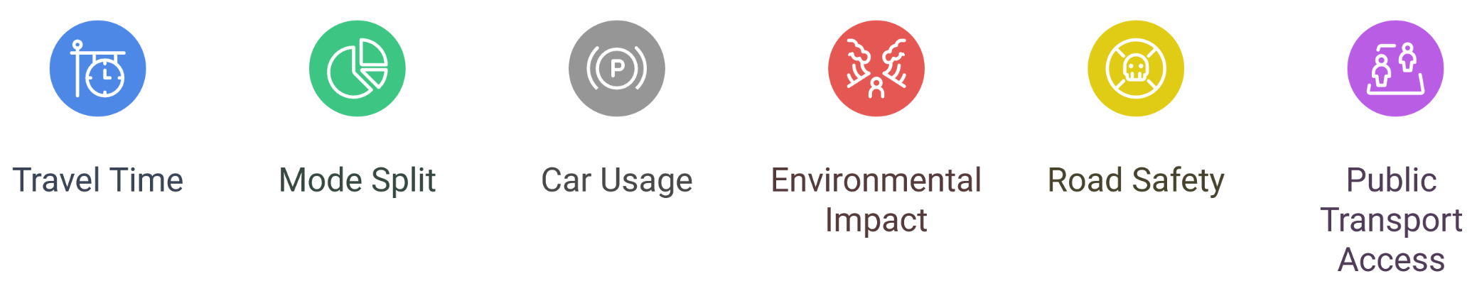
1. Introduction et concepts de mobilité urbaine
1.7. Quels sont les obstacles ?
Principaux obstacles au progrès
Compartimentage institutionnel : fragmentation entre les transports, l'aménagement du territoire et l'énergie
Infrastructures automobiles existantes : coûteuses à moderniser, culturellement ancrées
Déficits de financement : plans à long terme vs mandats politiques courts
Friction des données : lois sur la confidentialité, faible interopérabilité
Défis en matière d'équité : gentrification, déserts de mobilité
Discours publics : réaction hostile à la « guerre contre les voitures »
Mobilité urbaine et villes intelligentes

Slide 13
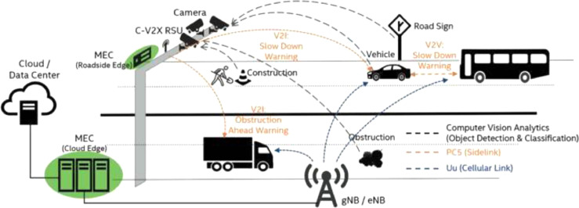
1. Introduction et concepts de mobilité urbaine
1.8. Pourquoi les transports sont-ils importants dans les villes intelligentes ?
Une ville intelligente ne peut être aussi intelligente que son système de mobilité.
Le rôle central des transports :
Fournit des données en temps réel aux secteurs de l'énergie, de la santé, des urgences et du commerce
Les réseaux basés sur des API permettent une utilisation adaptative du trafic et de l'espace routier
L'IoT transforme les routes en système nerveux de la ville
Les normes ouvertes (GTFS-RT, TN-ITS) favorisent l'innovation
La gouvernance doit trouver un équilibre entre l'efficacité
technologique et la confiance du public
Mobilité urbaine et villes intelligentes

Slide 14
Section 02 :
Le rôle des transports dans les villes intelligentes
Mobilité urbaine et villes intelligentes

Slide 15
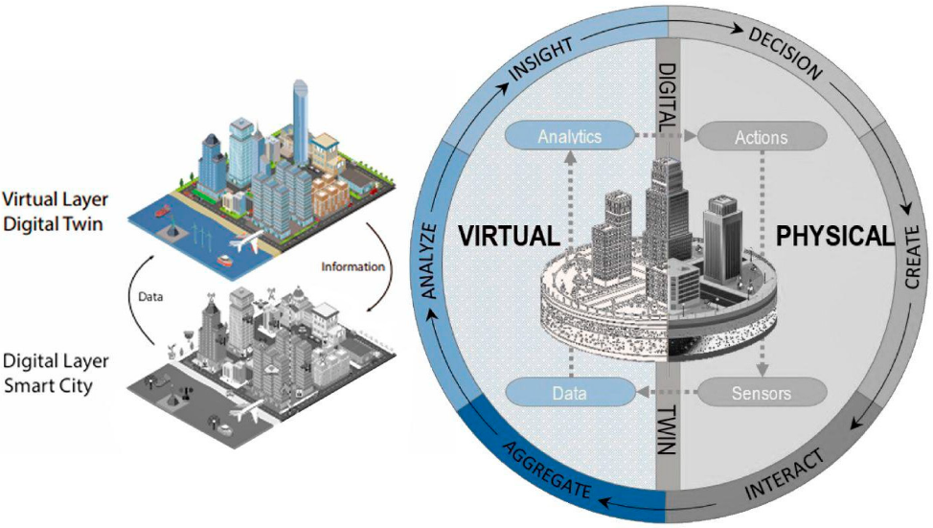
2. Le rôle des transports dans les villes intelligentes
2.1. Jumeaux numériques – Simulation de la mobilité urbaine
Qu'est-ce qu'un jumeau numérique ?
Une réplique numérique en temps réel des systèmes urbains physiques (par exemple, les routes, les transports, la météo).
Fonctionnement :
Des capteurs transmettent des données en direct (par exemple, GPS, météo, caméras de circulation) dans un environnement 3D.
Permet de tester des scénarios hypothétiques pour la planification et les situations d'urgence.
Exemple : le modèle OPTICS du port de Corpus Christi intègre un radar, un système AIS et des données météorologiques.
Avantages :
Maintenance prédictive, réponse aux incidents, modélisation des émissions
Vue intégrée des systèmes de transport, d'énergie et de logistique
Évolutif – des corridors routiers à l'ensemble des régions métropolitaines
Mobilité urbaine et villes intelligentes

Slide 16
2. Le rôle des transports dans les villes intelligentes
2.2. Feux de circulation basés sur l'IA
Les feux de circulation alimentés par l'IA transforment la manière dont les villes gèrent les intersections, rendant les rues plus réactives, plus efficaces et prêtes pour l'avenir de la mobilité.
Fonctionnement :
Contrôle adaptatif en temps réel des feux de circulation en fonction des conditions de circulation en direct
Réduit les embouteillages, la consommation de carburant et les retards
Impact mondial :
Prague 2024 : les systèmes d'IA réduisent les retards dans les couloirs de circulation de 15 à 30 %.
SCATS : déployé dans plus de 55 000 intersections dans 180 villes
Principales caractéristiques :
Priorité dynamique accordée aux bus, aux véhicules d'urgence et aux cyclistes
Utilisation de caméras, de capteurs à boucle et d'algorithmes d'apprentissage automatique
Retour sur investissement rapide : amortissement en moins de 3 ans grâce aux économies de carburant et de temps réalisées
Mobilité urbaine et villes intelligentes

Slide 17
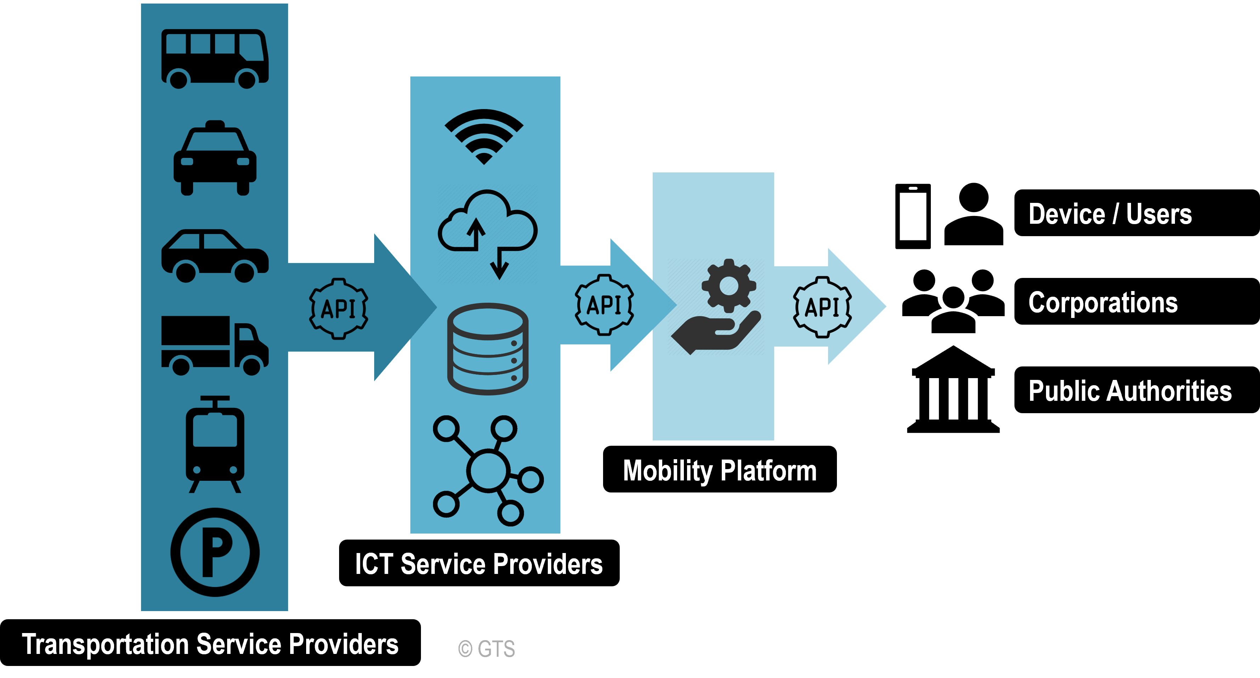
2. Le rôle des transports dans les villes intelligentes
2.3. Mobilité en tant que service (MaaS)
Une plateforme unique pour les déplacements urbains
Une seule application pour planifier, réserver et payer plusieurs modes de transport
Composantes :
Transports publics + vélos en libre-service + taxis + locations
Planification d'itinéraire, programmation, billetterie et paiement unifiés
Exemples internationaux :
Projet « Upstream » à Vienne : ↓ utilisation de la voiture de 21 %, ↑ transports publics de 26 %
Helsinki : 12 % des utilisateurs du MaaS ont renoncé à leur voiture particulière
Défis :
Nécessite des API ouvertes, l'intégration des tarifs et la sécurité des données
Modèles économiques : paiement à l'utilisation, abonnements, avantages sociaux
Mobilité urbaine et villes intelligentes

Slide 18
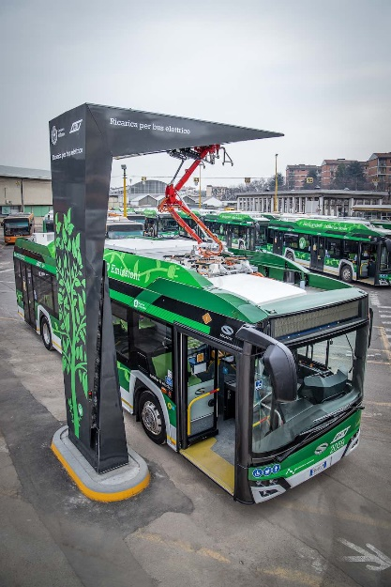
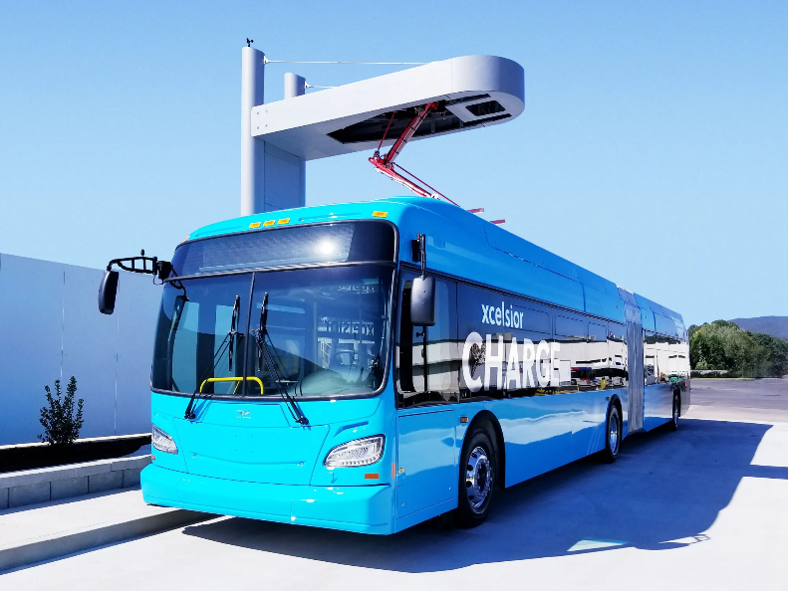
2. Le rôle des transports dans les villes intelligentes
2.4. Électrification et décarbonisation
Une énergie propre pour des transports propres
Parc mondial de bus électriques : plus de 635 000 en 2023 (AIE)
Shenzhen : première flotte 100 % électrique au monde – 16 000 bus
Options de recharge :
Recharge au dépôt (pendant la nuit)
En cours de trajet / par induction
Remplacement de batterie
Véhicule-réseau (V2G)
Mesures incitatives :
Obligations zéro émission
Obligations vertes, subventions TCO
Planification intelligente du réseau pour réduire la charge
Mobilité urbaine et villes intelligentes

Slide 19
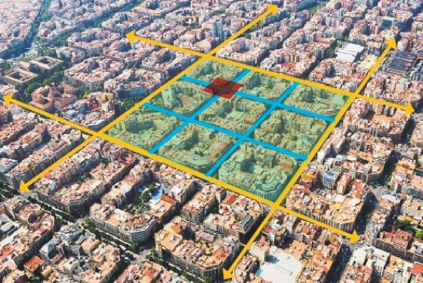
2. Le rôle des transports dans les villes intelligentes
2.5. Les superblocs de Barcelone
Rendre la rue aux citoyens
Réorganisation de 9 pâtés de maisons en zones à faible circulation et adaptées aux piétons
Résultats :
↓ 26 % de trafic routier
↑ 30 % de cyclistes, ↑ 10 % de piétons
↓ NO₂, ↓ bruit, ↓ effet d'îlot de chaleur
Urbanisme tactique :
Déploiement rapide : jardinières, peinture, bornes
Boucles de rétroaction pour itérer et adapter
Co-conception communautaire = durabilité politique
Mobilité urbaine et villes intelligentes

Slide 20
Section 03 :
Solutions de mobilité innovantes
Mobilité urbaine et villes intelligentes

Slide 21
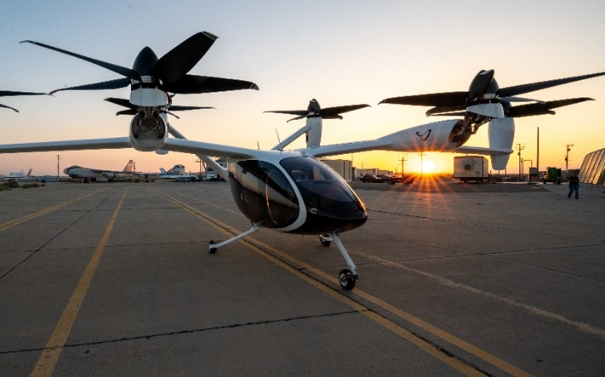
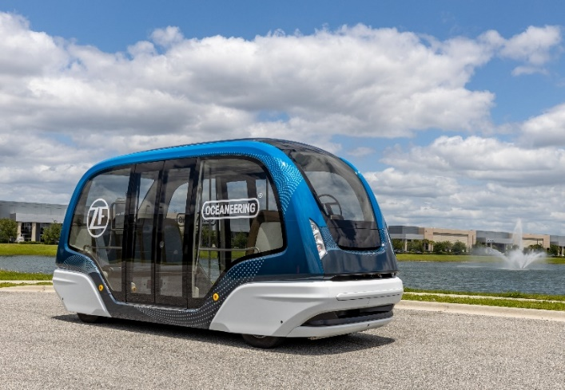
3. Solutions de mobilité innovantes
3.1. Qu'est-ce qui constitue une « innovation » ?
L'innovation en matière de mobilité urbaine va au-delà de la technologie : elle consiste à transformer la manière dont les personnes et les marchandises se déplacent, dont les décisions sont prises et dont les villes s'adaptent.
Domaines d'innovation clés :
Micromobilité – trottinettes électriques, vélos cargo électriques
Navettes autonomes – campus / premier kilomètre
Mobilité aérienne urbaine – eVTOL
Logistique intelligente – API de bordure de trottoir, drones
Changements politiques – tarification, permis
Couche transversale : IA + plateformes de données sur la mobilité
eVTOL
Navettes autonomes
Mobilité urbaine et villes intelligentes

Slide 22
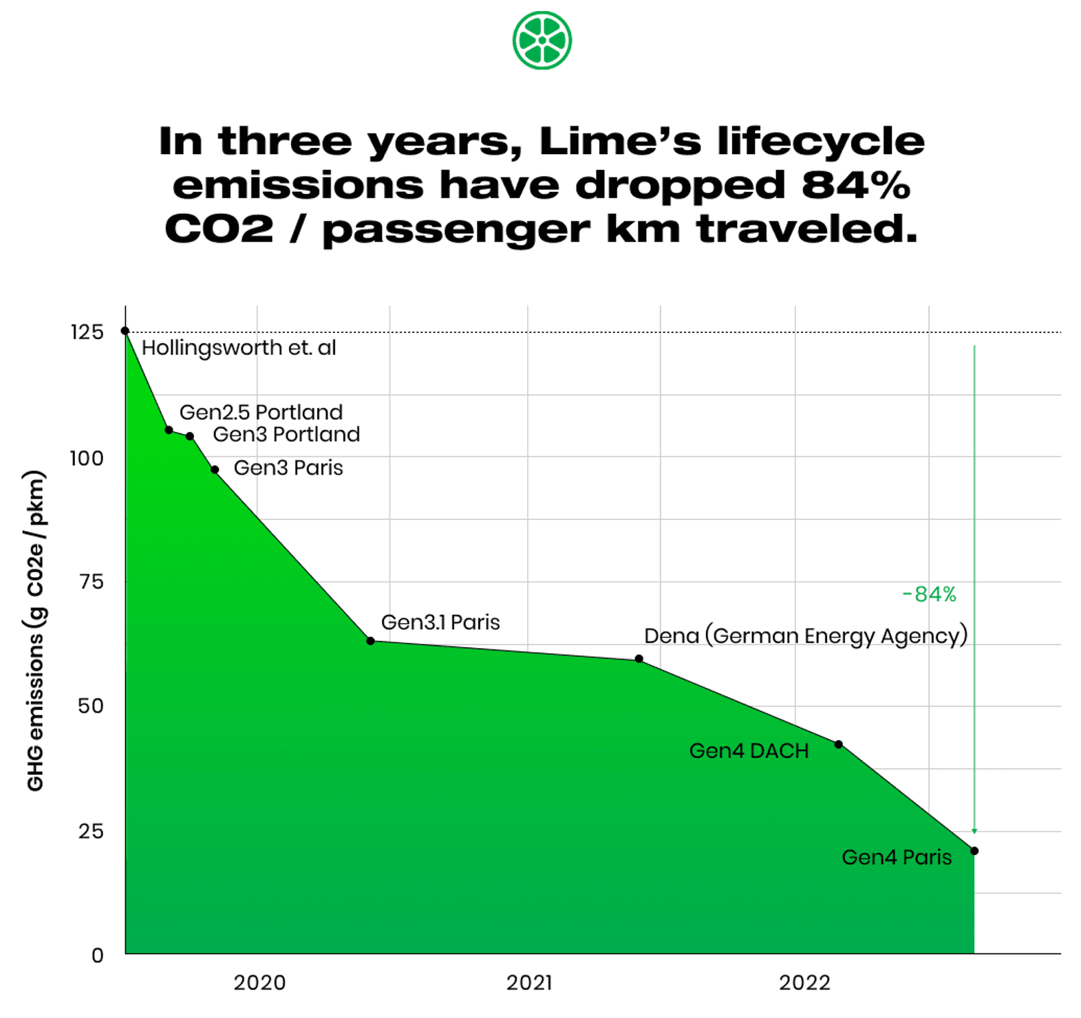
3. Solutions de mobilité innovantes
3.2. L'essor de la micromobilité
L'innovation en matière de mobilité urbaine va au-delà de la technologie : elle vise à transformer la manière dont les personnes et les marchandises se déplacent, dont les décisions sont prises et dont les villes s'adaptent.
Petits véhicules, grand impact
Marché évalué à 40 milliards de dollars (2024) → projection de 91 milliards de dollars d'ici 2030
Idéal pour les trajets courts : < 3 km dans les zones urbaines densément peuplées
Les vélos électriques, les trottinettes électriques et les vélos cargo sont les moteurs de la croissance
Modèles de revenus :
Paiement à la minute
Abonnements mensuels pour les navetteurs
Publicités dans l'application ou offre groupée avec les abonnements aux transports publics
Durabilité :
Vélos électriques partagés = ~35 g de CO₂/km (contre 210 g pour les voitures)
Caractéristiques techniques : les batteries interchangeables, le géorepérage et les limiteurs de vitesse améliorent la sécurité et l'efficacité
Mobilité urbaine et villes intelligentes

Slide 23
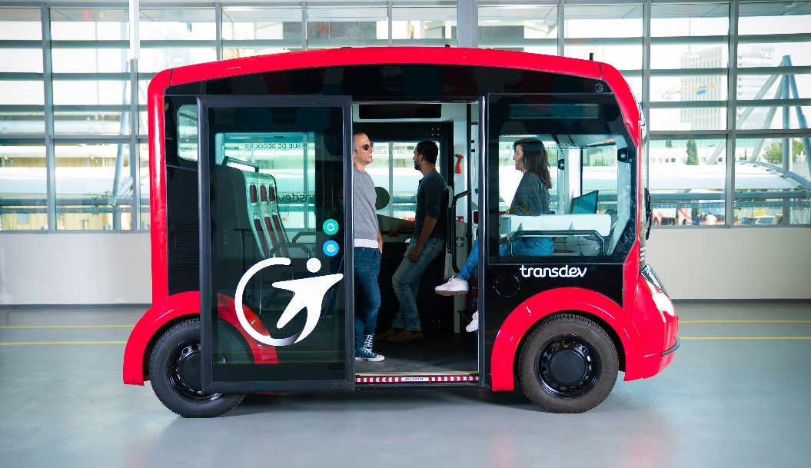
3. Solutions de mobilité innovantes
3.3. Navettes connectées et autonomes
Les navettes autonomes quittent les pistes d'essai pour rejoindre les rues des villes, comblant ainsi le fossé du premier et du dernier kilomètre et redéfinissant les transports publics dans les zones à faible demande.
Minibus sans conducteur dans des villes réelles
Autonomie de niveau 4 pour les trajets partagés à itinéraire fixe
Projets pilotes : Helsinki, Singapour, Phoenix
Capacité : 6 à 15 passagers
Idéal pour le premier/dernier kilomètre vers les gares ferroviaires, les campus
Défis :
Sécurité du trafic mixte, interaction avec les piétons
Cartographie haute résolution des bordures et des itinéraires
Confiance du public et questions d'assurance
Mobilité urbaine et villes intelligentes

Slide 24
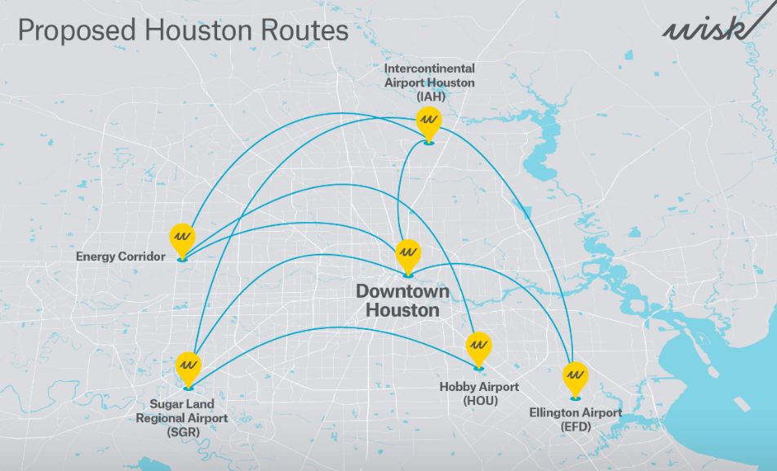
3. Solutions de mobilité innovantes
3.4. Mobilité aérienne urbaine (eVTOL)
La mobilité aérienne urbaine n'est plus une fiction : des taxis aériens électriques sont actuellement testés afin de révolutionner les déplacements urbains et l'accès aux aéroports.
Que sont les eVTOL ?
Il s'agit de petits aéronefs entièrement électriques à décollage et atterrissage verticaux, conçus pour les déplacements urbains.
Autonomie typique : environ 80 km
Capacité en passagers : 4 sièges
Fonctionnement silencieux et sans émissions
Considérations clés :
Emplacement des vertiports : proximité, sécurité, utilisation des sols
Réglementation en matière de bruit et normes de sécurité
Intégration aux transports publics et aux plateformes de mobilité en tant que service (MaaS)
Déploiement dans le monde réel :
Wisk Aero + ville de Houston : 6 vertiports prévus, mise en service prévue d'ici 2026
Mobilité urbaine et villes intelligentes

Slide 25
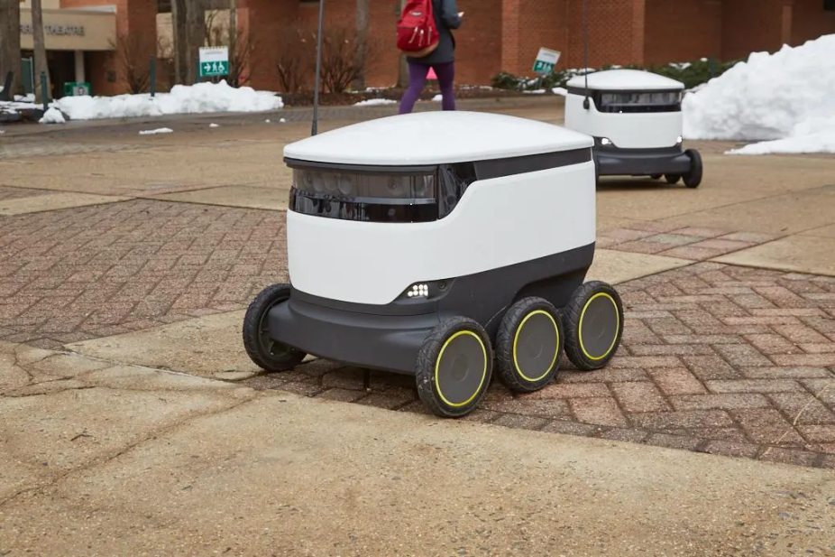
3. Solutions de mobilité innovantes
3.5. Logistique plus intelligente et dernier kilomètre
Le transport urbain de marchandises évolue rapidement : la technologie et les politiques transforment la manière dont les marchandises sont acheminées jusqu'à votre porte.
Pourquoi est-ce important ?
Les vélos électriques cargo émettent 98 % moins de CO₂ par km que les camionnettes de livraison diesel
Projet pilote de l'université de Washington (Seattle) : réduction de 50 % des délais de livraison dans les centres-villes
Innovations clés :
Robots trottoirs pour la livraison de colis sur de courtes distances
Essais d'utilisation de drones pour les livraisons aériennes
API numériques permettant la coordination en temps réel du chargement et du déchargement
Stratégies durables :
Zones zéro émission pour limiter les véhicules polluants
Les centres de consolidation urbaine réduisent les trajets superflus des fourgonnettes dans les zones densément peuplées
Mobilité urbaine et villes intelligentes

Slide 26
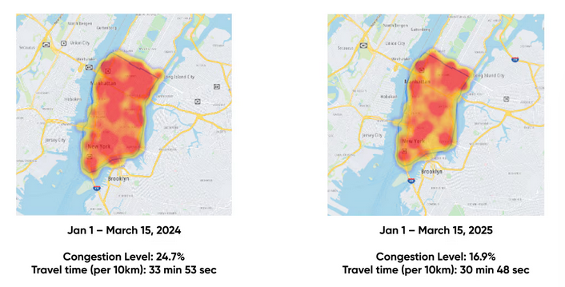
3. Solutions de mobilité innovantes
3.6. Innovation en matière de politiques et de tarification
Lorsqu'elles sont conçues de manière réfléchie, les politiques tarifaires peuvent favoriser des choix durables tout en rendant la mobilité plus équitable et plus efficace.
Pourquoi est-ce important ?
La tarification intelligente permet de gérer la demande, de réduire les embouteillages et d'améliorer l'équité
La tarification intelligente en action :
Péage urbain à New York (2025) : péage de 9 dollars → 220 000 voitures en moins par jour
Tarification dynamique pour l'accès aux trottoirs et le stationnement des trottinettes électriques
Plus de 320 villes européennes ont mis en place des zones à faibles émissions (LEZ) ou à très faibles émissions (ULEZ)
Équité et incitations sociales :
Crédits de mobilité pour les utilisateurs à faibles revenus (par exemple, transports publics à prix réduit ou accès à des vélos électriques)
Partenariats public-privé pour financer des infrastructures écologiques (stations de recharge, pistes cyclables)
Mobilité urbaine et villes intelligentes

Slide 27
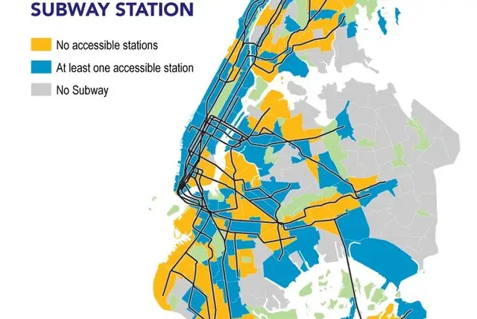
3. Solutions de mobilité innovantes
3.7. Rendre la mobilité équitable
La mobilité durable doit être une mobilité accessible. Les villes ne peuvent pas être véritablement intelligentes si elles ne sont pas également équitables.
Principes de conception inclusive :
Caractéristiques d'accès universel : embarquement de plain-pied, revêtement tactile, signaux sonores
Utilisation d'outils de données pour cartographier et traiter les déserts de mobilité
Objectifs d'équité : 100 % de la population à moins de 30 minutes des lieux de travail, des écoles et des établissements de santé
Mettre l'inclusion en pratique :
Impliquer les groupes sous-représentés dans la planification de la mobilité
Proposer des tarifs sociaux MaaS, des programmes de prêt de vélos électriques et des réductions sur les tarifs pour les aidants
Zone mal desservie en matière de mobilité
Mobilité urbaine et villes intelligentes

Slide 28
Section 04 :
Quiz et discussion de groupe
Mobilité urbaine et villes intelligentes

Slide 29
4. Quiz et discussion de groupe
4.1. Quiz
Veuillez expliquer le concept de « mobilité en tant que service (MaaS) ».
En quoi les « superblocs » de Barcelone représentent-ils un changement dans la planification de la mobilité urbaine ?
Pourquoi la micromobilité est-elle considérée comme une solution de transport durable ?
De quelle manière les politiques et les outils de tarification peuvent-ils influencer les comportements en matière de mobilité dans les villes ?
Quel est le rôle de l'équité dans la planification de la mobilité urbaine durable ?
Quel rôle jouent les technologies telles que les feux de circulation basés sur l'IA et les jumeaux numériques dans les systèmes de transport des villes intelligentes ?
Mobilité urbaine et villes intelligentes

Slide 30
4. Quiz et discussion de groupe
4.2. Discussion de groupe
Sujets de discussion
Thème 1 : Les villes devraient-elles investir davantage dans les navettes autonomes ou dans les systèmes de micromobilité ? Pourquoi ?
Thème 2 : Les innovations en matière de mobilité intelligente peuvent-elles involontairement accroître les inégalités ?
Thème 3 : Si vous deviez concevoir une « ville 15 minutes » adaptée à votre contexte local, quelles seraient vos priorités ?
Mobilité urbaine et villes intelligentes

Slide 31
Nous vous remercions de votre attention.

